Slide 1
Мінеральні добрива

Slide 2
Азотні добрива
Азо́тні до́брива — азотовмісні речовини, які вносять у ґрунт з метою підвищення врожайності с.-г. культур. Важливим джерелом азотних речовин для рослин є гній, сеча тварин,торф, пташиний послід, зелене добриво, компости, відходи сільського господарства і м'ясо-рибної промисловості та ін. Особливо великого значення набули мінеральні азотні добрива. Вони містять азот в нітратній, аміачній, нітратно-аміачній і рідше в амідній формі.

Slide 3
До них належать:
аміачна вода,
рідкий аміак,
сірчанокислий амоній,
аміачна селітра,
кальцієва селітра,
натрієва селітра,
ціанамід кальцію,
хлористий амоній,
аміакати (розчини аміачної і кальційової селітри, а також ін. добрив у рідкому аміаку) та ін.

Slide 4
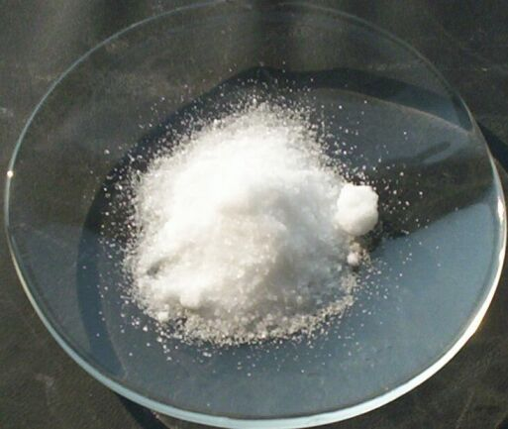
Нітрат калію
KNO3 (калійна селітра) являє собою безбарвну кристалічну речовину. На вологому повітрі не мокріє і не злежується. Нітрат калію — дуже цінне мінеральне добриво, в якому міститься два поживних для рослин елементи — азот і калій. Однак за агрохімічними вимогами вміст азоту в азотнокалійових добривах повинен бути більшим, ніж в KNO3. Тому нітрат калію застосовують переважно в суміші з амонійними солями.

Slide 5
Нітрат амонію
NH4NO3 (амонійна селітра) дуже багате на азот добриво. Але нітрат амонію має істотний недолік — на вологому повітрі він мокріє, а при висиханні утворює тверді куски. Цілком сухий нітрат амонію може вибухати. Тому його застосовують як добриво в суміші з сульфатом амонію. Така суміш на повітрі не мокріє; не злежується і являє собою дуже цінне добриво, особливо під цукрові буряки, картоплю та інші культури.

Slide 6
Нітрат кальцію
Ca(NO3)2 (кальцієва, або норвезька, селітра) — теж цінне азотне добриво. Його виробляють у великих кількостях нейтралізацією нітратної кислоти вапном. Цінність нітрату кальцію як добрива полягає також у тому, що іони кальцію Ca2+ позитивно впливають на структуру ґрунту.

Slide 7
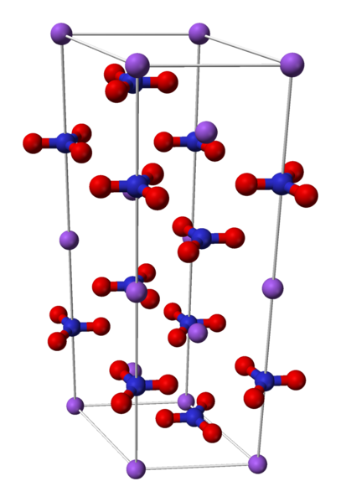
Нітрат натрію
NaNO3 (чилійська селітра) являє собою єдину сіль нітратної кислоти, яка утворює потужні природні родовища (в Чилі). В багатьох країнах чилійська селітра широко використовується як мінеральне добриво.

Slide 8
Сульфат амонію
(NH4)2SO4 — одне з найстаріших азотних добрив. Його добувають у великих кількостях нейтралізацією сульфатної кислоти аміаком. Сульфат амонію не гігроскопічний і не злежується. Він значно підвищує врожайність таких культур, як жито, пшениця, картопля і особливо чай і рис.

Slide 9
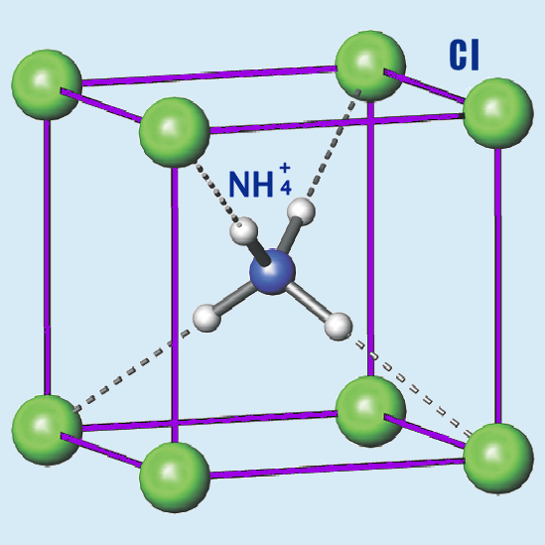
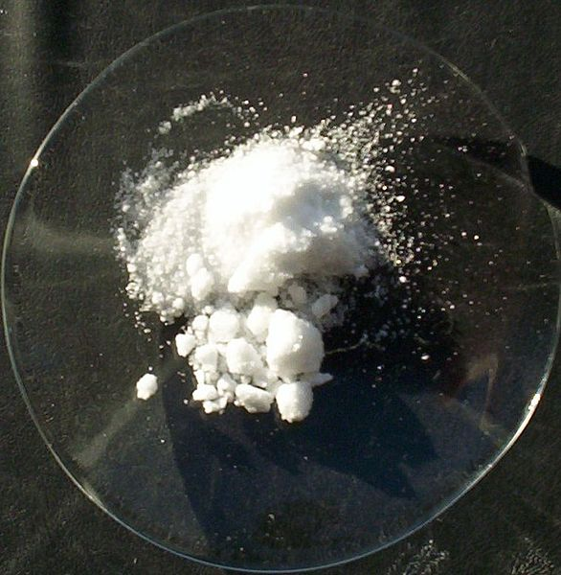
Хлорид амонію
NH4Cl одержують нейтралізацією хлоридної кислоти аміаком. Він теж не гігроскопічний і не злежується. Але на відміну від сульфату амонію його не вносять під такі культури, як цукрові буряки, тютюн тощо, оскільки іони хлору на ці культури впливають негативно.

Slide 10
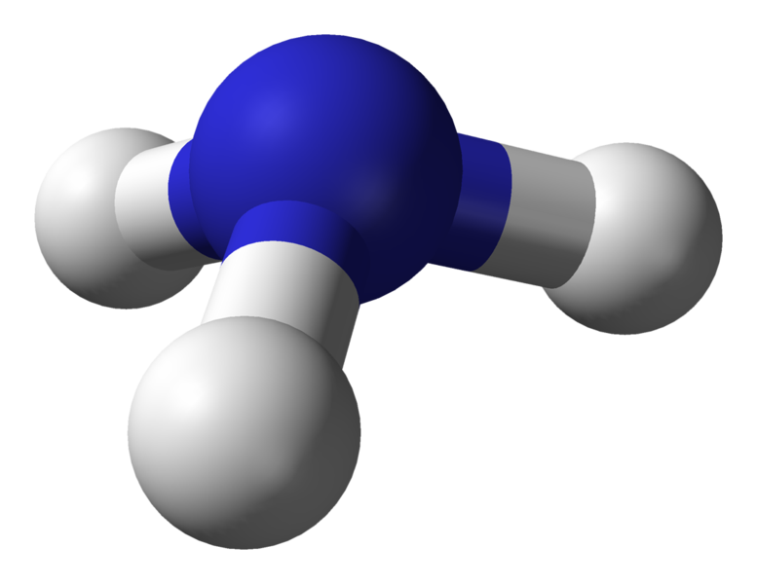
Рідкий аміак
Рідкий аміак і аміачна вода є найбагатшими добривами за вмістом азоту. Рідкий аміак, як і аміачну воду, стали застосовувати як азотні добрива лише останнім часом, коли були розроблені методи внесення в ґрунт добрив у рідкому стані.

Slide 11
Калійні добрива
Калійні добрива — речовини, які використовують для живлення сільськогосподарських рослин, основним поживним елементом яких є калій. Вміст калію в рослинах коливається від 0,4 до 6% сухої речовини і дуже багато його в бобових, буряках, картоплі, соняшнику, гречці. Джерелом калію для рослин є калій грунтів або калійні добрива.

Slide 12
Калійні добрива виробляють з калійних агроруд: сильвін (KCl), сильвініт, карналіт, каїніт, лангбейніт (K2SO4•2MgSO4), шеніт (K2SO4•MgSO4•6H2P), полігаліт, глауконіт, глазерит.
Найважливішими калійними добривами є хлорид калію (KCl) і сульфат калію (K2SO4), які одержують шляхом переробки мінералів — сильвініту (KCl • NaCl), каїніту (KCl • MgSO4 • 3H2O) і карналіту (KCl • MgCl2 • 6H2O).

Slide 13
Магнієві добрива
Магнієві добрива — мінеральні добрива, що разом з іншими, необхідними для рослин, поживними речовинами містять магній. Промисловість випускає кілька видів добрив, до складу яких входить магній: сірчанокислий магній, калімаг, калімагнезій, подрібнений доломіт, магнезит тощо. Магній входить також до складу фосфатного шлаку, золи та гною, вапнистих добрив — доломітизованого вапняку, доломіту. Особливо ефективні мігнієві добрива на грунтах Полісся при внесенні під сільськогосподарські культури, які негативно реагують на іони хлору — картоплю, гречку, люпин тощо.

Slide 14
Вплив магнію
Магнієві добрива вносяться при нестачі магнію, перш за все на легких грунтах. Магній впливає на усі процеси в клітинах рослин пов'язаних з передачею хімічної енергії та її накопиченням — фотосинтез, дихання, гліколіз.

Slide 15
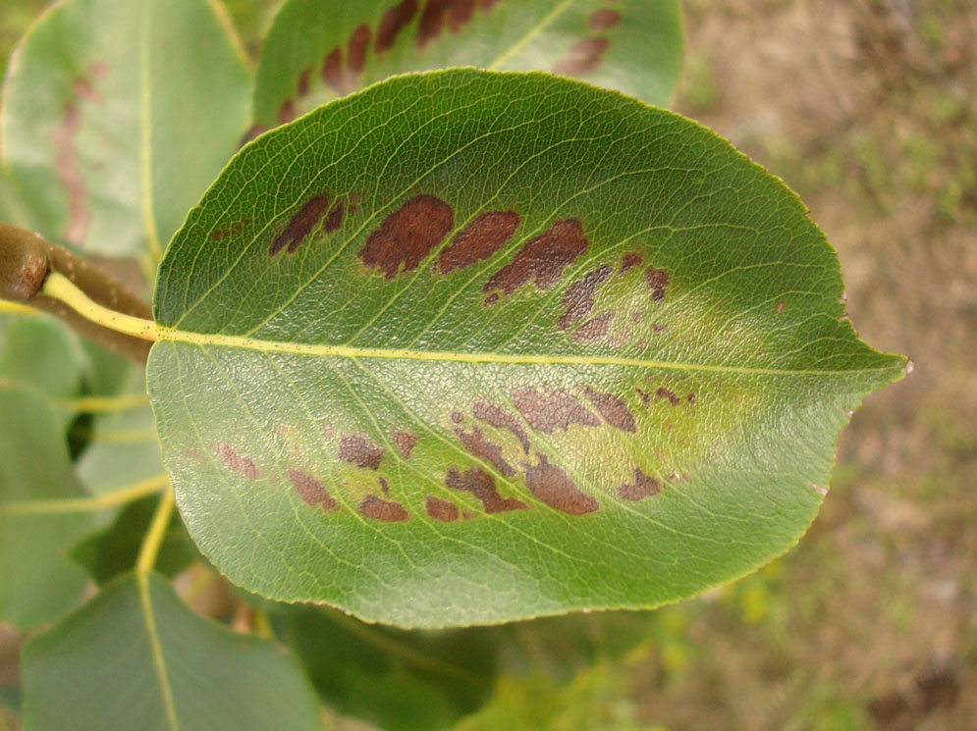
Ознаки нестачі магнію
Зазвичай ознаками нестачі магнію в рослин є спершу побіління між прожилками, а потім і покоричневіння, в деяких рослин листя стає яскраво помаранчевим або ж червоним чи навіть фіолетовим, а прожилки листя зеленими. Листя твердне і стає ламким. У картоплі нижнє листя стає дрібним, з жовтувато-зеленим відтінком, між жилками з’являються бурі плями; листя передчасно засихає, опадає і кущі знизу оголяються. У білокачанної капусти у нижнього листя спостерігається мармуровість. У цибулі вершина листа набуває майже білого забарвлення, яке потім зникає, але лист надламується і засихає. В огірка листя залишається соковитим, але дрібне, так само формуються дрібні плоди.

Slide 16
Фосфорні добрива
Джерелом фосфору для рослин є фосфати ґрунту, головним чином фосфат кальцію Са3(РО4)2. Але в більшості ґрунтів фосфату кальцію мало. Крім того, в зв'язку з його нерозчинністю у воді він практично недоступний для рослин. Тому внесення в ґрунт розчинних фосфатів, так званих фосфорних добрив, має надзвичайно велике значення для підвищення врожаю сільськогосподарських культур. Наводимо коротку характеристику найважливіших фосфорних добрив.

Slide 17
Амофос
Амофо́с — складне добриво, яке одержують нейтралізацією фосфорної кислоти аміаком.
Залежно від ступеня нейтралізації буває моноамоній-фосфат (амофос) NH4H2PO4 і діамоній-фосфат (діамофос) (NH4)2HPO4.

Slide 18
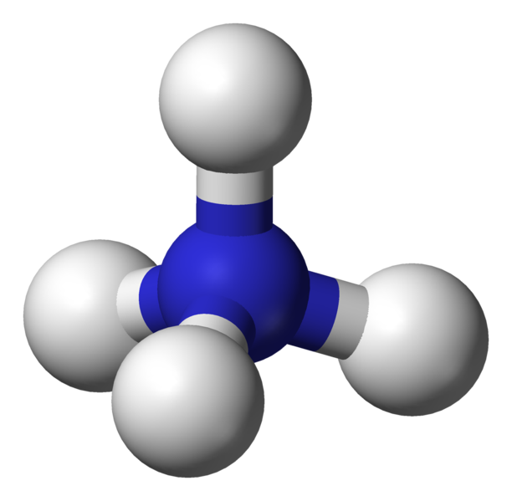
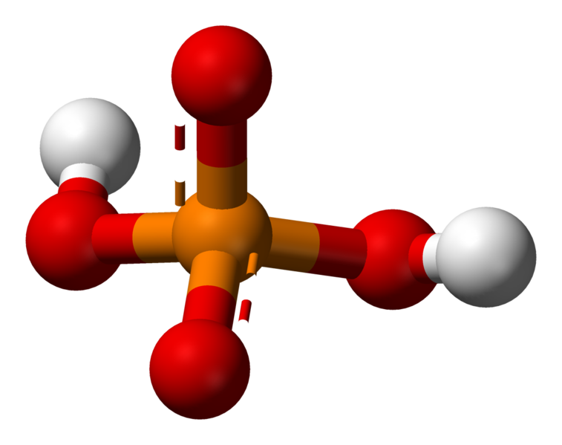
Дигідрофосфат амонію
Сіль амонію ортофосфорної кислоти.
Безкольорові кристали, що добре розчиняються у воді.

Slide 19
Преципіат
Преципітат — мінеральне фосфорне добриво, двоосновна кальцієва сіль фосфорної кислоти (дигідрат гідрофосфату кальцію СаНРО4 2Н2О). Це тонкий білий порошок, що містить до 40% Р2О5, змішується з усіма добривами. Вносять Преципітати під оранку. Преципітат — цінне концентроване фосфорне добриво і дешевше від подвійного суперфосфату. Але він дуже мало розчинний і тому його з успіхом можна застосовувати лише на слабокислих ґрунтах (які містять органічні кислоти). Преципітат застосовують також як підкормку і лікувальний засіб для тварин.

Slide 20
Добування
Преципітат добувають нейтралізацією розчину фосфатної кислоти розрахованою кількістю вапняного молока (суспензією Ca(OH)2 в воді) до утворення гідрофосфату кальцію за реакцією: Н3PO4 + Ca(OH)2 = CaHPO4 • 2H2O Отримана сіль нерозчинна і випадає в осад, який потім виділяють і обережно висушують.

Slide 21
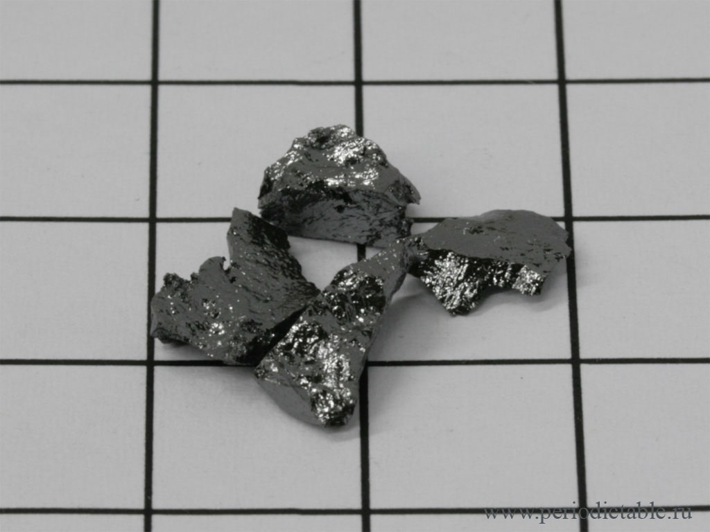
Борні добрива
Бо́рні до́брива — мінеральні добрива, у складі яких є мікроелемент бор (відходи виробництва борної кислоти, бура, технічна борна кислота, бормагнійові відходи та ін.).

Slide 22
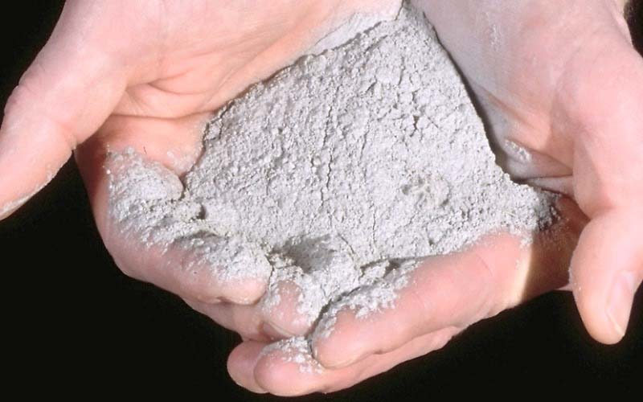
Попіл(зола)
Легка пилоподібна сіра (рідко чорна або біла) маса, яка залишається після згоряння чого-небудь. Окремо розрізняють вулканічний попіл.

Slide 23
При горінні органічної речовини, наприклад деревини, соломи, їхні азот, водень та вуглець перетворюються в летючі з'єднання (вуглекислоту, воду та ін.) при сприянні кисню повітря, а почасти і свого. Мінеральні ж речовини, як вогнетривкі, залишаються, зазнаючи тільки деякого розкладання.
Вміст попелу в кам'яному і бурому вугіллі знаходиться в межах приблизно від 1 до 45% та більше, в горючих сланцях - від 50 до 80%, в паливному торфі - від 2 до 30%, у дровах - зазвичай менше 1%, в рослинному паливі ін видів - від 3 до 5%, в мазуті - частіше до 0,15%, але іноді вище.

Slide 24
Термофосфати
Термофосфати — фосфорні добрива, які утворюють спіканням природних фосфатів з сполуками лужних або лужноземельних металів (сода, сульфати тощо). Застосовують термофосфати переважно на кислих ґрунтах. Термофосфати містять 11-15 % Р2О5 і 30 % кальцію. Дуже, ефективне мінеральне добриво для основного внесення на кислих ґрунтах.

Slide 25
Штучні добрива
Штучні (мінеральні) добрива, — вироби однієї з галузей хімічної промисловості, що містять поживні елементи, потрібні для сільського господарства. Застосування штучних добрив сприяє збільшенню врожайності с.-г. культур, покращенню якості продукції та спричиняється до підвищення стійкости рослин у несприятливих кліматичних умовах. Найчастіше у ґрунті немає відповідної кількості азоту, фосфору й калію. Тому азотні, фосфорні і калійні мінеральні добрива широко застосовуються у сільському господарстві.

Slide 26
Дякую за увагу!

